Slide 1

빅데이터 세미나

Slide 2
과 정 소 개
1장. 빅데이터 개요 및 미래
2장. 산업별 빅데이터 적용 사례
3장. 데이터 분석 기법 소개 및 실습
4장. 빅데이터 기술의 이해
5장. 데이터 사이언티스트

Slide 3
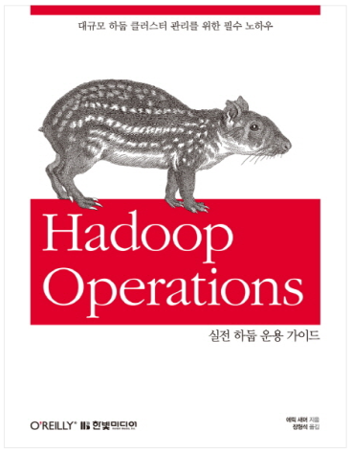
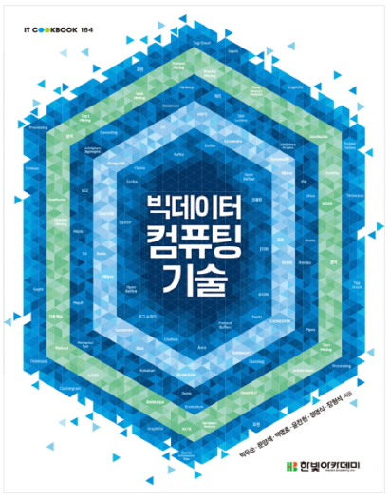
강사 소개 - 장형석
소개 - 장형석
# 경력(현직)
충북대학교 비즈니스 데이터 융합학과 교수
국민대학교 빅데이터 경영 MBA 과정 겸임교수
연세대학교 데이터사이언스 과정 외래교수
닷컴솔루션 대표 컨설턴트
한국정보화진흥원 빅데이터분석활용센터 멘토
# 저서 및 역서
[실전 하둡 운용 가이드] 한빛미디어, 2013.07
[빅데이터 컴퓨팅 기술] 한빛아카데미, 2014.06
[비주얼 컴플렉시티] 한빛미디어, 2016.04

Slide 4
1
빅데이터 개요 및 미래

Slide 5

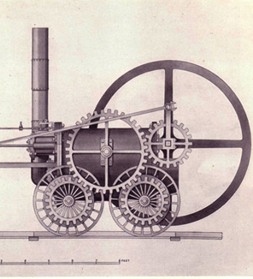
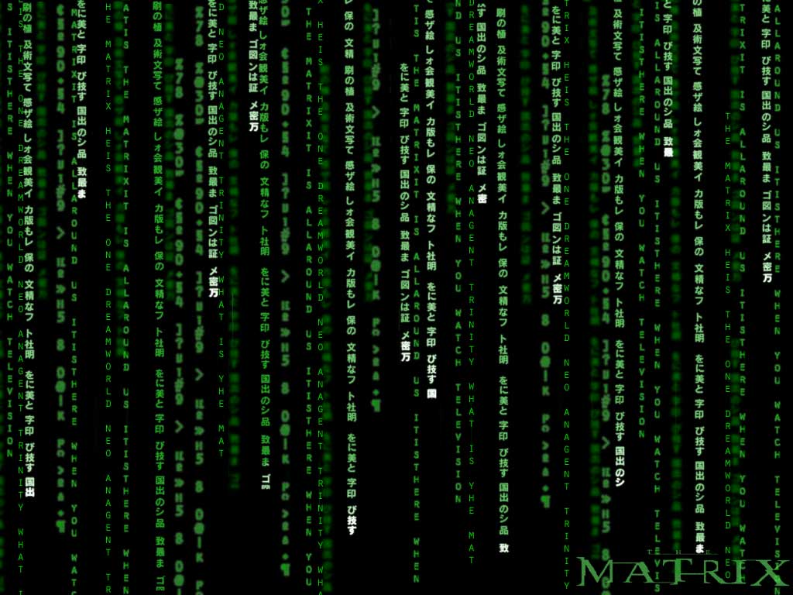
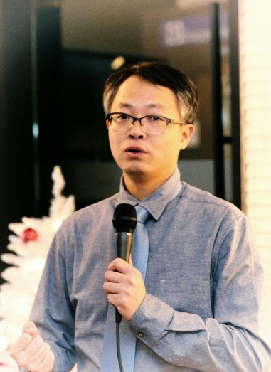
1. 빅데이터 시대
시대 구분
농경 시대
산업화 시대
빅데이터 시대
사람의 시대

Slide 6
1. 빅데이터 시대
빅데이터의 정의
전문가 | 정의
컴퓨터월드 | 빅 데이터’는 기기와 사람이 생성한 컴퓨터시스템 로그파일, 전자금융거래, 웹검색스트림, 이메일 메타데이터, 검색엔진 쿼리, 소셜 네트워킹 활동 등에서 수집되는 정보
매킨지 | 빅데이터는 전통적인 데이터베이스 소프트웨어 도구로는 획득하고, 저장하고, 관리하고 분석할 수 없는 규모의 데이터를 뜻한다
오라클 | 빅데이터는 전통적인 기업데이터, 기계 생성 데이터, 소셜 데이터를 포함한다
야후 | 빅데이터는 기업이 생성하는 비구조적 데이터이다.
IDC | 빅데이터 여부를 판단할 수 있는 규모 기준은 없다. 규모가 크고, 구조가 다양하며, 매우 빠르게 획득하고 분석할 수 있도록 새로운 기술로 관리해야 하는 데이터이다
장형석 | (1) 빅 : Value가 크다. (2) 데이터 : Big Value는 Data를 통해서 얻을 수 있다.

Slide 7
1. 빅데이터 시대
빅데이터의 3대 속성
데이터의 다양성 Variety
데이터의
규모
Volume
메인
프레임
PC
인터넷
모바일
IOT(사물인터넷)
웨어러블
제조빅데이터
'70~'80 90년대 90년대 후반 이후 현재 ~
데이터의 속도 Velocity

Slide 8
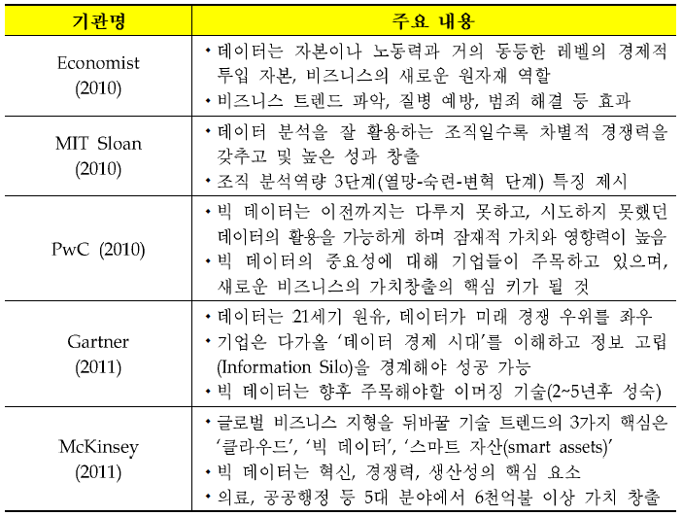
1. 빅데이터 시대
빅데이터의 가치

Slide 9
1. 빅데이터 시대
빅데이터의 가치
대한민국 5대 수출 품목?

Slide 10
1. 빅데이터 시대
빅데이터의 가치
반도체
조선
자동차

Slide 11
1. 빅데이터 시대
빅데이터 가치
반도체
조선
자동차
석유제품
석유화학

Slide 12
1. 빅데이터 시대
질문
데이터란 ?

Slide 13
1. 빅데이터 시대
빅데이터 시대의 준비
Cloud
클라우드스토리지
가상머신
가상데스크탑
아마존
Smart Phone
무선인터넷
Apps
애플
Hadoop
분산시스템
대용량배치분석
아파치재단

Slide 14
2. 빅데이터 최신 동향 및 트렌드
빅데이터 시대의 현재
스마트 가전(홈)
스마트 공장
미래자동차(무인자동차)
IoT
Smart Phone
스마트 시계/안경/신발
자가발전
가상현실(증강현실)
아이언맨 ?
웨어러블

Slide 15
2. 빅데이터 최신 동향 및 트렌드
빅데이터 시대의 현재
머신러닝
딥러닝
AI(인공지능) : 왓슨
실시간번역기 : 설국열차
SoftWare
실시간분석
Real Time &
Streaming Analytics
Predict
오픈소스
OpenStack
Beyond Hadoop & Spark Ecosystem
Linux

Slide 16
2. 빅데이터 최신 동향 및 트렌드
빅데이터 시대의 현재
Cloud
IaaS
SaaS
PaaS
Service
데이터
데이터 유통
데이터 보안
데이터 서비스
분석가
교육(평생)
컨설팅
개인 분석 서비스

Slide 17
2. 빅데이터 최신 동향 및 트렌드
Old & New
구분 | Insert Coin | Winner | 비고
CPU | x86 | ARM | 2015년부터 64비트 지원
Disk | HDD | SSD | 매년 70% 성장, 3D 적층 기술의 발달
Storage | NAS Storage | Hybrid Storage | HDFS & SSD & NoSQL – 분산 스토리지
PC | PC | - | PC는 박물관으로…
서버 | IBM, HP, Dell … | ARM 서버 & Cloud | Cloud 기반의 가상머신, ARM 서버 - Scale Out 및 저전력
소프트웨어 | 오라클, MS오피스, SAS 등 | 마리아DB, R 등 오픈소스 소프트웨어 | 오픈소스외에는 다 망함 - 클라우드 서비스나 App은 제외
운영체제 | MS Windows, Unix OS | Linux | Linux로 통일됨
스마트 운영체제 | 안드로이드, iOS, 타이젠 | Linux | 임베디드 리눅스에서 일반 리눅스로
오픈소스 라이센스 | GPL, BSD … | Apache License 2.0 | 자유로운 오픈소스 라이선스로 통일됨

Slide 18
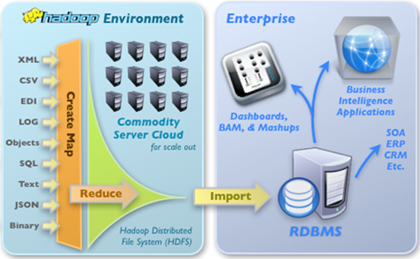

3. 빅데이터 분석 기술
빅데이터 라이프사이클
데이터
수집
저장
분석
시각화
서비스
Legacy
시스템
& BI, Analytics
실시간 투자 수익성 분석/전망 및 최적화
금융, 보험, 신용 부정 사용자 실시간 발견
비정형
데이터
(Excel등 보고서 파일)
실시간 고객 목소리 이해
비정형
SNS등 소셜데이터
수익성 높은 고객의 유치,확보
시장, 신용, 유동성 리스크 관리 개선
내부
연계데이터
소셜 미디어 활용, 의사결정 개선

Slide 19
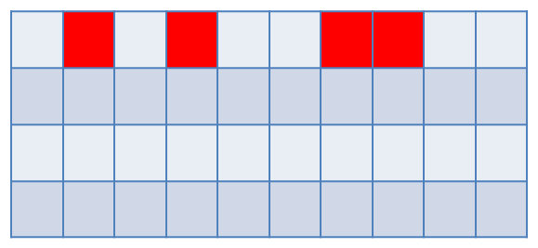
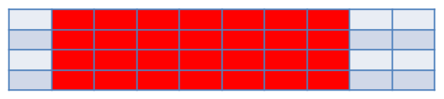
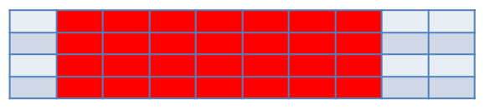
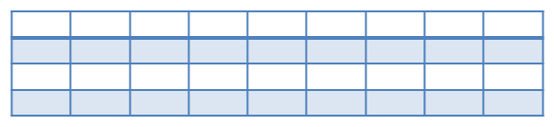
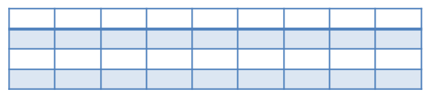
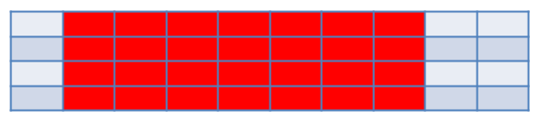
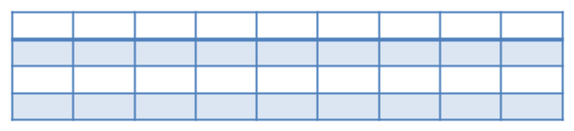
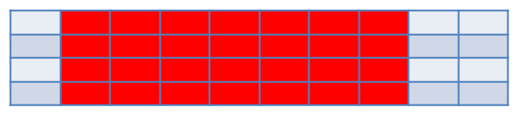
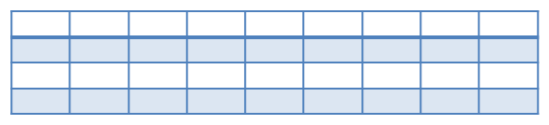
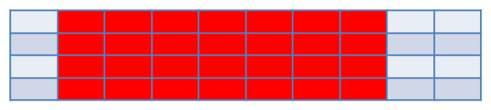
3. 빅데이터 분석 기술
분산병렬처리 기술 - 하둡
멀티태스킹 vs MapReduce 병렬처리

Slide 20
3. 빅데이터 분석 기술
슈퍼컴퓨터
최초의 컴퓨터
- 에니악(ENIAC, 1946)
- 군사용(탄도미사일)
- 30톤, 19,000개 진공관
* Mark1(1944)
[수퍼컴퓨터 3대 용도]
군사
기상예보
한국의 수퍼컴퓨터
- 기상청 : 4대(2대는 은퇴)
- KISTI : 1대
- 서울대 : 1대
유전자분석

Slide 21
3. 빅데이터 분석 기술
빅데이터 역할과 과제
불확실성
통찰력
현실 세계 데이터 기반의 패턴 분석, 전망
다각적 상황 고려 큰 그림 이해, 통찰 확보
사회현상 이해와 시나리오 시뮬레이션
리스크
대응력
환경, 소셜 데이터 분석과 이상징후 감지
이슈 사전 인지와 실시간 의사결정 지원
국가, 기업경영 투명성 제고와 비용절감
스마트
경쟁력
평판, 트랜드 분석 통한 기업 경쟁력 확보
상황인지, 인공지능 기반의 대국민 서비스
개인화, 지능화 기반 차세대 사업모델
융합
창조력
이질적 지식의 융합 분석과 신가치 창출
상관 관계 이해를 통한 시행착오 최소화
컨버전스 패턴 분석을 통한 융합시창 창출

Slide 22
2
산업별 빅데이터 적용 사례

Slide 23
목 차
건강한 삶
암스테르담 요트박람회
런던의 혼잡통행료
샌프란시스코 범죄예측
IBM 왓슨 슈퍼컴퓨터
소셜 네트워크 분석
한스 로슬링의 세상 보기

Slide 24
1. 건강한 삶
패턴의 신비
생명을 살리는 데이터 : 캐롤린 맥그리거 박사
실시간 센서 데이터 분석

Slide 25
2. 암스테르담 요트박람회
인구 밀도 분석
아이디어 내기 : 해운대 방문자수는 몇명?
- 기존 방식?
- 빅데이터 기술?

Slide 26
3. 런던의 혼잡통행료
정책 결정
데이터 공개
- data.go.kr
- data.org

Slide 27

4. 샌프란시스코 범죄예측
[마이너리티 레포트]
예측 분석의 효과와 한계
일기 예보? 왜 하나?

Slide 28

5. IBM 왓슨 슈퍼컴퓨터
머신 러닝
언어 처리 → 딥러닝
[설국열차] 송강호의 번역기
질문) 아이들이 처음 배우는 언어?

Slide 29
6. 소셜 네트워크 분석
트랜드 분석
평판 분석 / 감성 분석 : 긍정,부정,중립
새로운 상품 개발
기술 : 크롤링

Slide 30
7. 한스 로슬링의 세상 보기
데이터 시각화
스토리텔링
학생들의 교우 관계를 시각화로 해결했다고요?

Slide 31
3
빅데이터 분석 기법 소개 및 실습
분석 & 데이터 시각화
실습

Slide 32
1. 분석 & 데이터 시각화
A Picture is Worth a Thousand Words
■ A Picture is Worth a Thousand Words
Visualization is a critical component of data analysis
Graphics are the most efficient way to digest large volumes of data & identify trends
Graphical design is a mixture of mathematical and perceptual science
[Yann Abraham, “Elegant Graphics for Data Analysis with ggplot2”, BaselR, 2010.04]

Slide 33
1. 분석 & 데이터 시각화
시각화의 개요
시각화란?
정의 : Visualization은 숫자를 공간에 배치해서 보여줌으로써 그 패턴을 인지하게 만드는 것이다.
통계/분석의 가장 중요한 부분.
1. 데이터의 특성을 쉽게 파악( vs 통계량 )
2. 결과 레포트에 활용
-> 독립된 학문/기술 분야로 발전
근거 : 사람은 탁월한 패턴 인식 능력이 있음.
데이터 패턴 파악의 도구, 분석을 돕는 역할
-> 데이터의 스토리텔링 : 소통을 위한 전달체, 재미/유머/오락성

Slide 34
1. 분석 & 데이터 시각화
시각화의 중요성
통계량과 그래픽
Anscombe's quartet( 4세트의 데이터 )
I |  | II |  | III |  | IV
x | y | x | y | x | y | x | y
10.0 | 8.04 | 10.0 | 9.14 | 10.0 | 7.46 | 8.0 | 6.58
8.0 | 6.95 | 8.0 | 8.14 | 8.0 | 6.77 | 8.0 | 5.76
13.0 | 7.58 | 13.0 | 8.74 | 13.0 | 12.74 | 8.0 | 7.71
9.0 | 8.81 | 9.0 | 8.77 | 9.0 | 7.11 | 8.0 | 8.84
11.0 | 8.33 | 11.0 | 9.26 | 11.0 | 7.81 | 8.0 | 8.47
14.0 | 9.96 | 14.0 | 8.10 | 14.0 | 8.84 | 8.0 | 7.04
6.0 | 7.24 | 6.0 | 6.13 | 6.0 | 6.08 | 8.0 | 5.25
4.0 | 4.26 | 4.0 | 3.10 | 4.0 | 5.39 | 19.0 | 12.50
12.0 | 10.84 | 12.0 | 9.13 | 12.0 | 8.15 | 8.0 | 5.56
7.0 | 4.82 | 7.0 | 7.26 | 7.0 | 6.42 | 8.0 | 7.91
5.0 | 5.68 | 5.0 | 4.74 | 5.0 | 5.73 | 8.0 | 6.89
Property | Value
Mean of x in each case | 9 (exact)
Variance of x in each case | 11 (exact)
Mean of y in each case | 7.50 (to 2 decimal places)
Variance of y in each case | 4.122 or 4.127 (to 3 decimal places)
Correlation between x and y in each case | 0.816 (to 3 decimal places)
Linear regression line in each case | y = 3.0 + 0.5x (to 2 and 3 decimal places, respectively)
[ 데이터셋 ] [ 기초통계량 ]

Slide 35
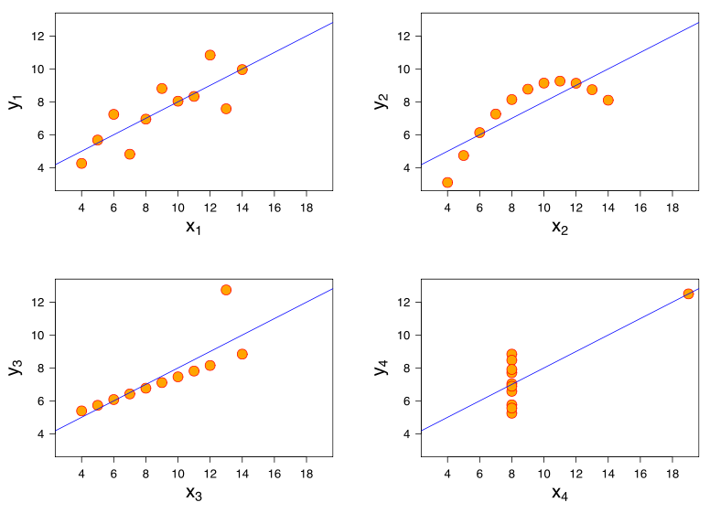
1. 분석 & 데이터 시각화
시각화의 중요성
통계량과 그래픽

Slide 36
1. 분석 & 데이터 시각화
Reference
시각화 공부하기
■ 이론 교재
VISUALIZE THIS / 비주얼라이즈 디스
- 네이선 야우 | 송용근 옮김 | 에이콘 | 2012.04
데이터 포인트
- 네이선 야우 | 서경진 옮김, 비제이퍼블릭, 2013.11
■ 실습 교재
R In Action
- Kabacoff, Robert | Manning | 2011.09
■ 추천 Application
Curl
- http://www.curl.com 큐티아이인터네셔널(http://www.qtii.co.kr)
- X-Internet, RIA(리치인터넷어플리케이션)
- 투비소프트(http://www.tobesoft.co.kr) : XPlatform, MiPlatform

Slide 37
1. 분석 & 데이터 시각화
시각화 이론
데이터 스토리텔링
■ 뉴욕타임즈
Computer Assisted Reporting 편집국
데이터 인터랙티브, 그래픽, 지도만 작성하는 개별 부서
데이터 수치에 관련한 기사만 보도
http://datafl.ws/nytimes
■ 한스 로슬링
스토리텔링 분야의 최고 전문가, 국제 보건학회 교수, 갭마인더 리더
http://datafl.ws/hans
시사기획 창 : 빅데이터 세상을 바꾸다.
http://www.gapminder.org/

Slide 38
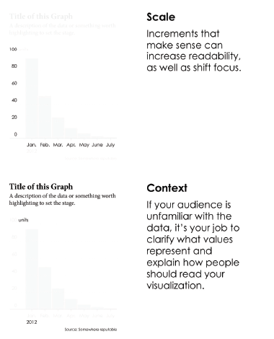
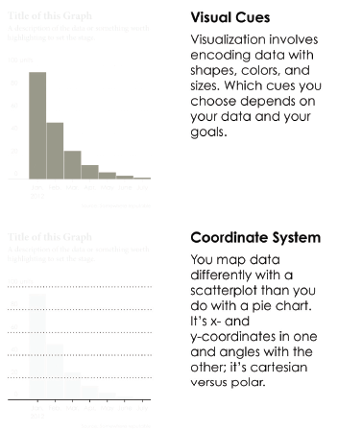
1. 분석 & 데이터 시각화
시각화 이론
시각화 4대 요소
■ 1.시각적 단서들 ■ 3.척도
■ 2.좌표계 ■ 4.맥락

Slide 39
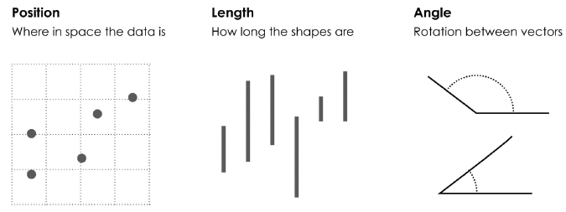
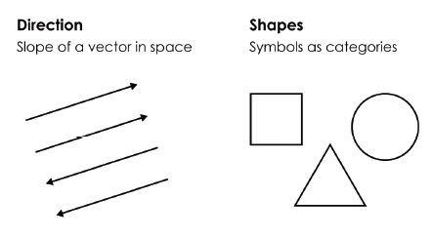
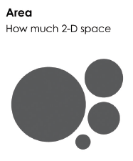
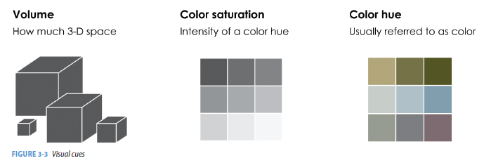
1. 분석 & 데이터 시각화
시각화 이론
시각화 4대 요소 - ① 시각적 단서들

Slide 40
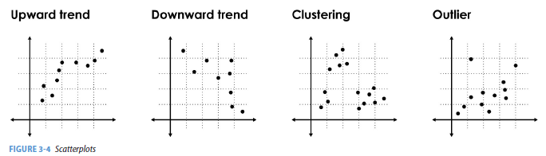
1. 분석 & 데이터 시각화
시각화 이론
시각화 4대 요소 - ① 시각적 단서들(위치)

Slide 41
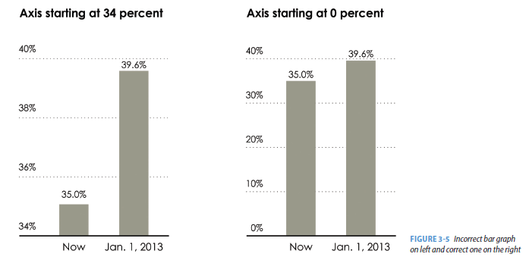
1. 분석 & 데이터 시각화
시각화 이론
시각화 4대 요소 - ① 시각적 단서들(길이)

Slide 42
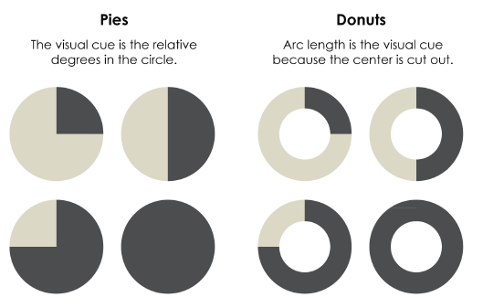
1. 분석 & 데이터 시각화
시각화 이론
시각화 4대 요소 - ① 시각적 단서들(각도)

Slide 43
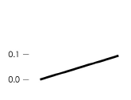
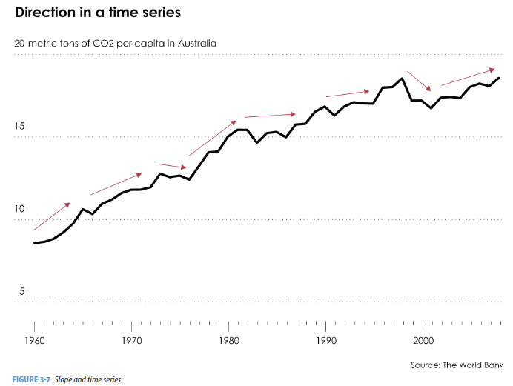
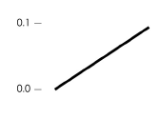
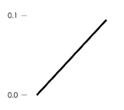
1. 분석 & 데이터 시각화
시각화 이론
시각화 4대 요소 - ① 시각적 단서들(방향)

Slide 44
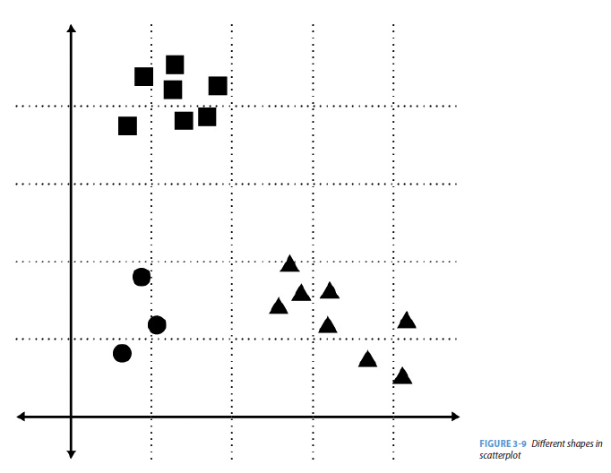
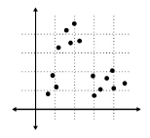
1. 분석 & 데이터 시각화
시각화 이론
시각화 4대 요소 - ① 시각적 단서들(형태-도형)

Slide 45
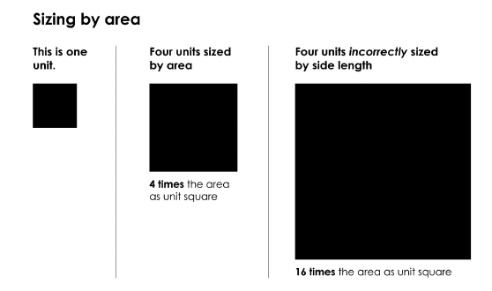
1. 분석 & 데이터 시각화
시각화 이론
시각화 4대 요소 - ① 시각적 단서들(면적과 부피)

Slide 46
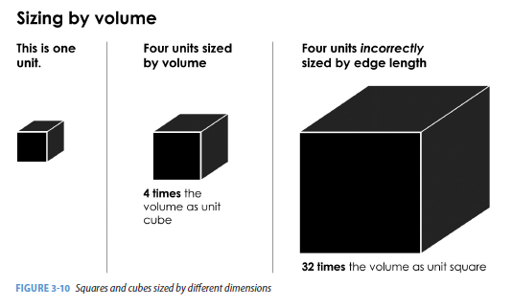
1. 분석 & 데이터 시각화
시각화 이론
시각화 4대 요소 - ① 시각적 단서들(면적과 부피)

Slide 47
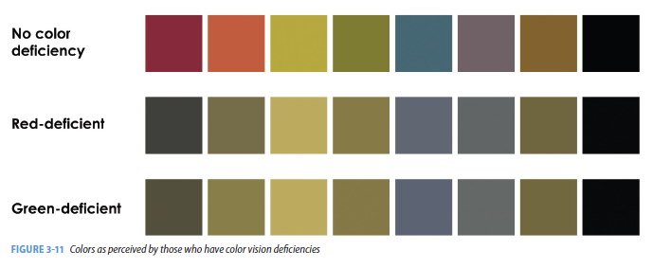
1. 분석 & 데이터 시각화
시각화 이론
시각화 4대 요소 - ① 시각적 단서들(색상:색조/채도)

Slide 48
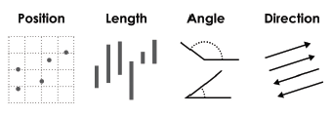
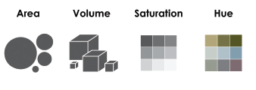
1. 분석 & 데이터 시각화
시각화 이론
시각화 4대 요소 - ① 시각적 단서들(인지)
정확
부정확

Slide 49
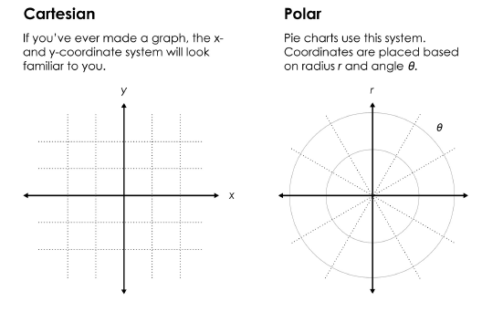
1. 분석 & 데이터 시각화
시각화 이론
시각화 4대 요소 - ② 좌표계

Slide 50
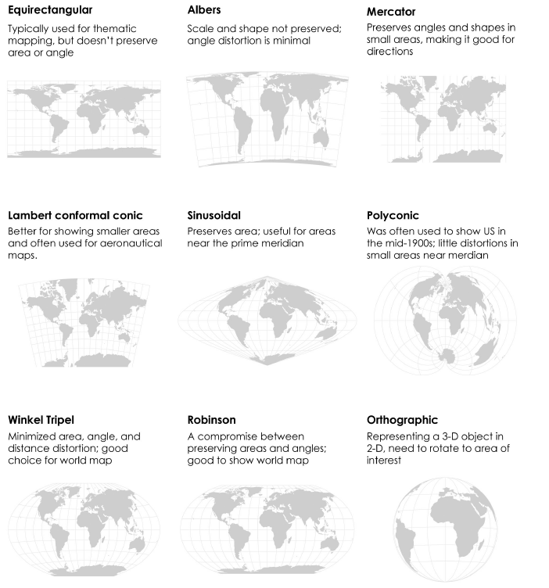
1. 분석 & 데이터 시각화
시각화 이론
시각화 4대 요소 - ② 좌표계 (지도)

Slide 51
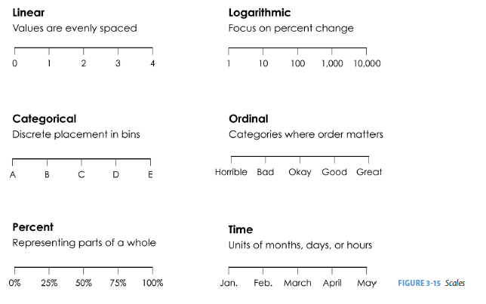
1. 분석 & 데이터 시각화
시각화 이론
시각화 4대 요소 - ③ 척도

Slide 52
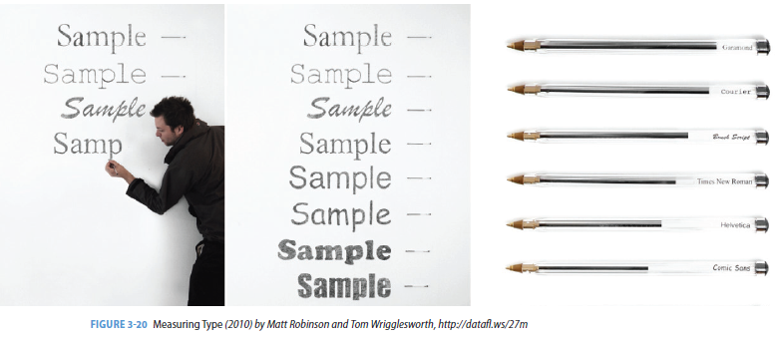
1. 분석 & 데이터 시각화
시각화 이론
시각화 4대 요소 - ④ 맥락(Context)

Slide 53
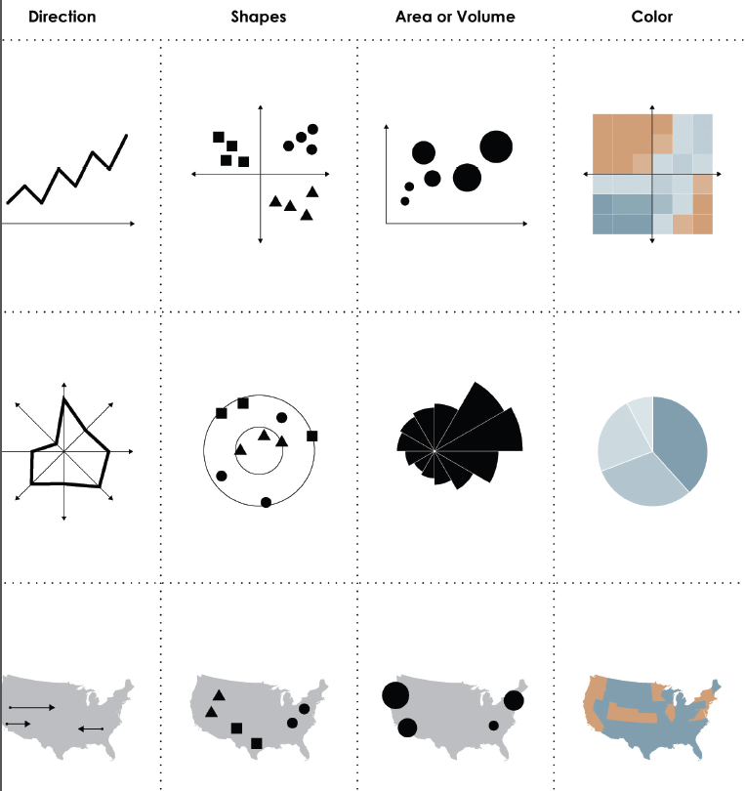
1. 분석 & 데이터 시각화
시각화 이론
기타

Slide 54
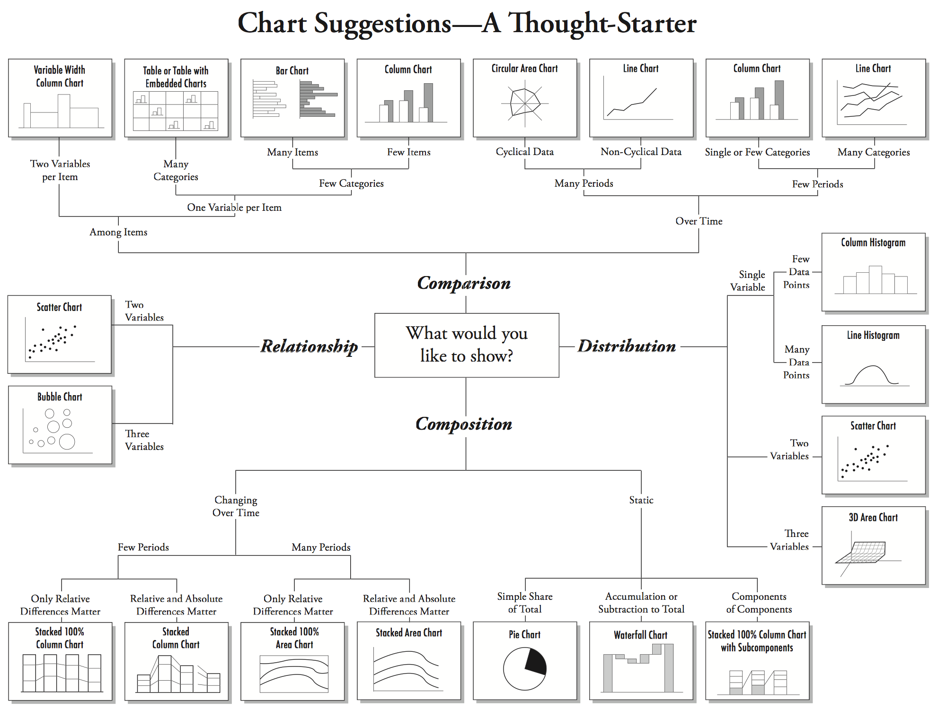
1. 분석 & 데이터 시각화
시각화 이론
기타

Slide 55
2. 실습
실습 준비
■ 실습 준비
1) 크롬 웹브라우저를 설치하세요.
- http://www.google.co.kr
2) 다음 홈페이지에 접속하세요.
- http://www.db21.co.kr/vis/

Slide 56
2. 실습
텍스트 마이닝
■ 이론
1) 키워드 분석
- 명사 -> Word Count
- 트렌드 분석 : 시계열 데이터 시각화
2) 의미 분석 : SNS 분석( Social Network Analysis)
- 명사 + 형용사
- 다양한 시각화 기법

Slide 57
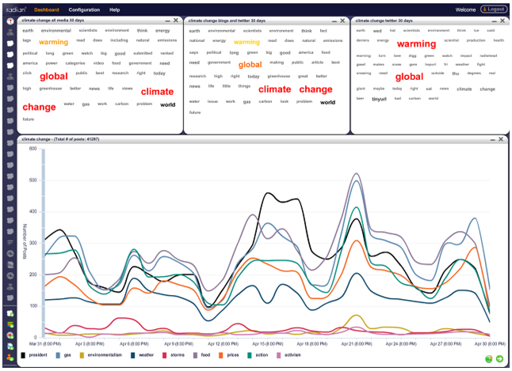
2. 실습
텍스트 마이닝
서비스 사례보기 : 래디안6(http://sm2net.co.kr)

Slide 58
2. 실습
텍스트 마이닝
■ 1. 네이버 or 뉴스 : [원하는 키워드] 입력
2.[키보드]Ctrl+A : 선택
3.[키보드]Ctrl+C : 복사
4.실습 홈페이지 [Word Cloud] 링크를 클릭하세요.
5.[키보드]Ctrl+V : 붙여넣기
6.[실행] GoGo....

Slide 59
2. 실습
네트워크 분석
■ 네트워크 분석 실습
1.실습 홈페이지 [Network Visualization] 링크를 클릭하세요.
2.직접 링크 들어가서 실행해보기

Slide 60
2. 실습
갭마인더 : 한스 로슬링 박사
■ 갭마인더 체험
1.실습 홈페이지 [GapMinder] 링크를 클릭하세요.
2.직접 링크 들어가서 실행해보기

Slide 61
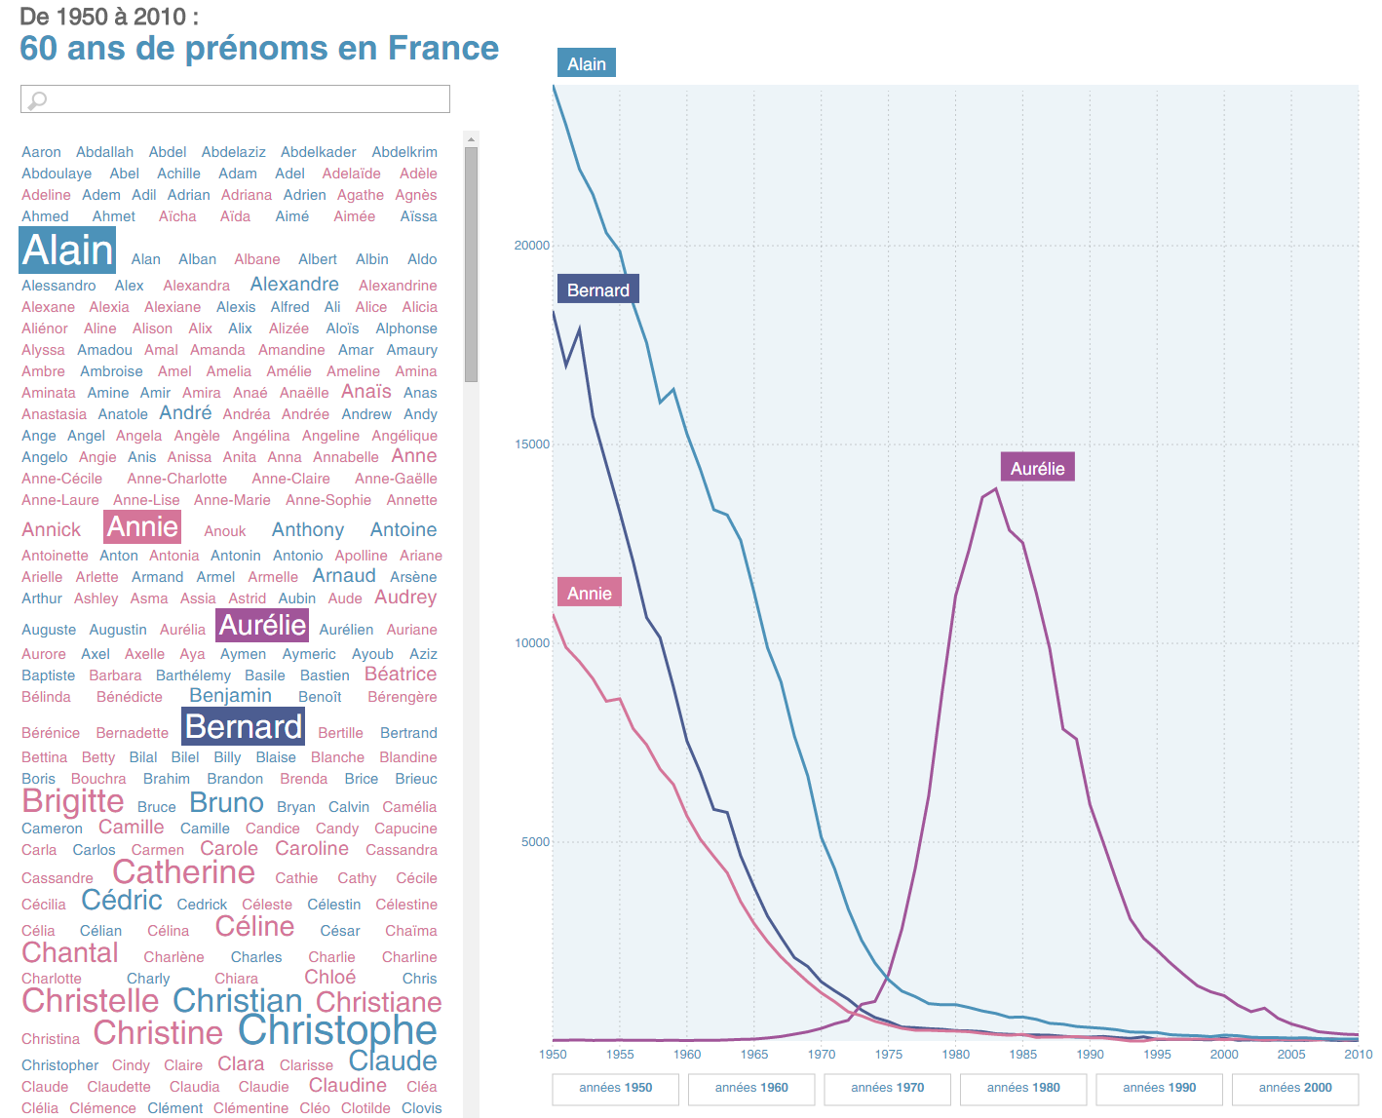
2. 실습
Word Cloud + 시계열 시각화
■ http://dataaddict.fr/prenoms/

Slide 62
4
빅데이터 기술

Slide 63

1. 빅데이터 분석 플랫폼
빅데이터 분석 플랫폼
데이터
서비스/시각화
활용
서비스
시각화
내부DB
SFTP
빅데이터
통합
연계
수집
OA, 보안, ...
그룹사 A, B, ...
분야 A, B, ...
외부 서비스 A, B, ...
데이터 시각화
서비스 시각화
AP
I
경영진
HTTPS
분석
외부DB
REST
통계/분석/데이터마이닝
고급 분석
부서
SOAP
통계/분석
데이터마이닝
텍스트마이닝
소셜네트워크분석
실시간 분석
머신러닝
예측 분석
공공DB
그룹사
Agent
저장/처리
Download
형태
관리
데이터 원본DB
분석
결과DB
외부
문서
파일
정형/준정형
메타 데이터
기초데이터
결과데이터
처리
A
gent
SFTP
배치처리
CEP
SQL
비정형
데이터 모델
기초데이터
결과데이터
개인
Agent
RDBMS/MPP
NO SQL
분산파일시스템
포털(WEB)
연계/수집
고객
Download
추출
전송
변환
저장
공공
SNS
인프라
Crawling
통합보안
H/W
N/W
S/W
인증

Slide 64
1. 빅데이터 분석 플랫폼 - A사 사례
데이터
웹 서비스
빅데이터 분석가 및 고객을 위한 통합 분석 웹 인터페이스
웹/모바일 WAS
D3.js
DB
빅데이터 분석
DB
AP
I
통계/분석/마이닝
비정형 분석
R,RHadoop
S4, Storm
통계/분석
데이터마이닝
SNA
배치 분석
텍스트 분석
하둡(Pig 등)
Mahout
DB
빅데이터 저장 및 처리/SQL
형태
구분
데이터 원본DB
분석
결과DB
Tajo
Hive
정형/준정형
내부 DB
기초데이터
결과데이터
HDFS
MapReduce
파일
비정형
외부/SNS
기초데이터
결과데이터
A
gent
RDBMS/MPP
NO SQL
분산파일시스템
YARN
빅데이터 수집
로그
추출
전송
변환
저장
Flume
Sqoop
빅데이터 인프라
통합보안
H/W
N/W
S/W
인증
클라우드
(오픈스택)
클러스터
매니저(CDH)

Slide 65
2. 연계/수집 Layer
데이터 소스
데이터 제공 채널
네트워크
연계/수집
빅데이터 저장소
DB
데이터센터
기관
제공
API
수집 시스템
분산파일시스템
NoSQL
데이터센터
DB
SFTP
Collector
ETL
Sqoop
File Upload
데이터 Flow 제어
그룹사
OPEN
API
내부망
전달 보장
DB
그룹사
프로토콜 변환
데이터센터
DB 접속 등
수집 AGENT
전용선
트랜잭션 관리
DB
그룹사
인증/보안
DB
RDBMS
고객사
인터넷
데이터 업로드(수동)
비정형
(File)
관리 PC
SFTP 등
수집 AGENT
수동(사람)
Data
Warehouse
WEB
데이터 연계/수집
관리시스템
Excel
File
SNS
통합관리 및 모니터링

Slide 66
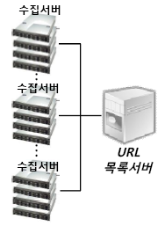
2. 연계/수집 Layer - 크롤링
데이터 소스
네트워크
연계/수집
빅데이터 저장소
• 웹데이터를 직접 수집하기
위해서는 웹데이터 수집을 위한
인프라를 별도로 구성해야 함
• 웹데이터 수집을 위한 인프라는
다중의 수집서버와 수집대상
웹사이트나 게시판에 대한
URL목록을 관리하는
URL목록 DB가 필요함
• 웹데이터 수집체계의 운영관리
시스템은 수집사이트 목록 및
키워드 목록 등을 관리해야 함
• 수집된 데이터는 텍스트 파일
형태로 저장되며 비정형 데이터
정형화 에플리케이션으로
관계형 DB 또는 NoSQL에
저장됨
고려사항
웹크롤링 시스템
WEB
분산파일시스템
NoSQL
네이버
다음
인터넷
네이트
구글
야후
OPEN
API
HTTP
WEB 수집기
SNS
게시판 수집기
RDBMS
페이스북
트위터
SNS 수집기
Data
Warehouse
유투브
카카오톡
라인
웹크롤링 관리 시스템
통합관리 및 모니터링
Meta DB
수집사이트 및 목록 관리

Slide 67
3. 저장/처리 Layer
빅데이터 저장 및 처리 플랫폼
데이터 형태
RDBMS
/ MPP
정형데이터
DB
배치 처리
DB
NoSQL / SQL on Hadoop
준정형데이터
SQL 쿼리
XML
비정형데이터
File
HDFS - 분산파일시스템
CEP 실시간처리
다양한 유형의 저장소 구성
하이브리드 DW / SQL 쿼리
유연한 데이터 교환 기반 구성
관리/운영을 위한 DB 구성
• 빅데이터 공통기반으로 수집되는 데이터 유형이 다양하기 때문에, 다양한 유형의 데이터를 저장할 수 있는 체계를 구성함
• 수집된 데이터는 해당 데이터의 포맷에 따라 각각의 저장소에 저장될 수 있도록 구성
• 데이터 분석 효율의 극대화 및 NoSQL DB기반의 분석도구를 활용하기 위하여 NoSQL 데이터를 저장하기 위한 환경 구성
• 데이터 저장 도구는 서로 다르지만 SQL 쿼리를 모두 지원하는 기술이 요구됨(타조,임팔라 등 SQL on Hadoop)
• RDB/NoSQL/HDFS(File)간의 데이터를 변환하여 저장할 수 있는 기반을 구성하여 제공함
• 데이터 변환은 분석플랫폼의 데이터 변환 도구를 활용함
• 수집되는 다양한 데이터의 저장 및 폐기(삭제)이력을 관리할 수 있는 체계 구성
• 저장 데이터와 활용채널간의 관계를 관리할 수 있는 체계를 구성
RDBMS
저장 데이터
운영/관리
데이터
RDBMS
NoSQL
HDFS
NoSQL
HDFS
저장 : HDFS/NoSQL/RDBMS/MPP
쿼리 : 모두 SQL을 지원

Slide 68
3. 저장/처리 Layer - 하둡 에코시스템
빅데이터 배치 처리 기술 – 하둡 맵리듀스
하둡 에코시스템(하둡 1.0 기준)
하둡분산파일시스템(HDFS) 기반의 대용량 데이터 분산병렬처리 시스템
고가용성 병렬처리 프레임워크로 개발자가 쉽게 대용량 데이터를 처리
1. Zookeeper : 분산 환경에서 서버들간에 상호 조정이 필요한 다양한 서비스 제공
2. Oozie : 하둡 작업을 관리하는 워크플로우 및 코디네이터 시스템
3. Hbase : HDFS 기반의 칼럼 기반 데이터 베이스
4. Pig : 복잡한 MapReduce 프로그래밍을 대체할 Pig Latin 언어 제공
5. Hive : 하둡 기반의 데이터웨어하우징용 솔루션
6. Mahout : 하둡 기반으로 데이터 마이닝 알고리즘을 구현한 오픈 소스
7. Hcatalog : 하둡으로 생성한 데이터를 위한 테이블 및 스토리지 관리
8. Avro : RPC(Remote Procedure Call)과 데이터 직렬화를 지원하는 프레임워크
9. Chukwa : 분산 환경에서 생성되는 데이터를 HDFS에 안정적으로 저장시키는 플랫폼
10. Flume : 소스서버에 에이전트가 설치,에이전트로부터 데이터를 전달받는 콜랙터로 구성
11. Scribe : 페이스북에서 개발, 데이터 수집 플랫폼, Chukwa와 달리 중앙집중서버로 전송
12. Sqoop : 대용량 데이터 전송 솔루션이며, HDFS, RDBMS, DW,NoSQL등
다양한 저장소에 대용량 데이터를 신속하게 전송할 수 있는 방법 제공
13. Hiho : Sqoop과 같은 대용량 데이터 전송 솔루션이며, 하둡에서 데이터를
가져오기 위한 SQL을 지정할 수 있으며, JDBC 인터페이스를지원
정형
하둡 맵리듀스
< 분산/병렬 데이터 처리 분석 >
모니터링
및 관리
1.Zookeeper
워크
플로우
2.Oozie
분산
데이터
스토어
3.HBase
데이터
배치분석
4.Pig
5.Hive
기계학습
6.Mahout
데이터
직렬화
8.Avro
준정형
배치
분석
텍스트
분석
통계
분석
기계
학습
비정형
메타데이터 관리
7.HCatalog
CPU
CPU
CPU
분산병렬처리
(맵리듀스)
CPU
CPU
CPU
HDFS/HBase
분산파일시스템
(HDFS)
File System
File System
File System
비정형 데이터 수집
9.Chukwa 10.Flume 11.Scribe
정형 데이터 수집
12.Sqoop 13.Hiho
맵리듀스의 주요 기능
대량의 데이터에 대한 분산병렬 처리
배열 및 행렬로 표현된 데이터에 대한 통계 분석
소셜 및 반정형 데이터에서 원하는 데이터를 추출하기 위한 텍스트 분석
숨어 있는 데이터간의 상호 관련성 및 유용한 정보 추출을 위한 기계학습
비정형 데이터와 정형 데이터의 연계 분석

Slide 69
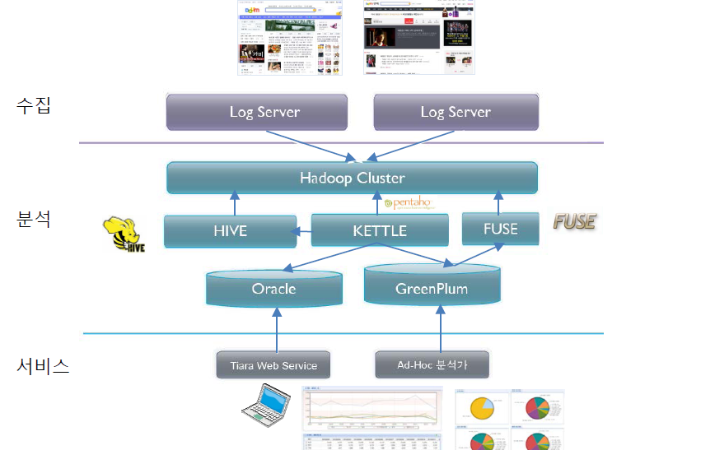
3. 저장/처리 Layer - 하이브리드 DW
하이브리드 DW 구성 및 SQL 쿼리 도구
HDFS/HBase
- Hive(MapReduce)
- 타조, 임팔라(SQL on Hadoop)
RDBMS
- Oracle DW
- MS MSSQL
MPP
- Oracle ExaData
- EMC GreenPlum
Raw Data
-> HDFS에 저장
Summary Data
-> Hive, RDBMS, MPP에 통합 저장
Batch Processing
-> MapReduce/Hive SQL
Report
-> RDBMS Query
Ad-hoc Query
-> 엑사(제조), 그린플럼(포털)
[다음의 광고 분석 서비스]

Slide 70
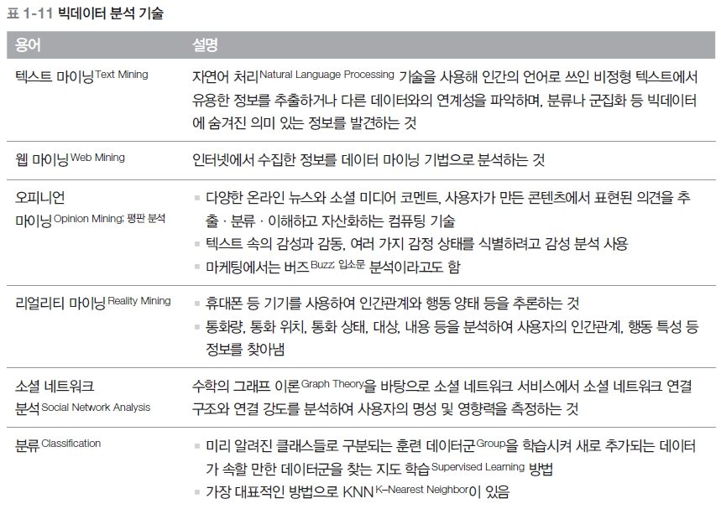
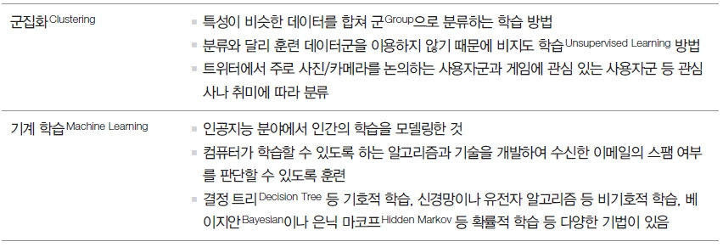

4. 분석/시각화 Layer
빅데이터 분석을 통한 새로운 가치창출
주요 분석 기법
기존 분석 환경의 한계를 초월하는 빅데이터 분석 환경의 도래
– 처리 프로세스 복잡도 높음
– 처리할 데이터양이 방대
– 비정형 데이터의 비중이 높음
– 처리/분석 유연성이 높음
레거시 시스템
저장
검색
관리
공유
DB
검색엔진
KMS
Web2.0
분석
서비스
새로운
가치창출
빅데이터
Web3.0
시각화
시각화 특징
컴퓨터 스크린을 통해 제공되며, 이것은 곧 수작업이 아닌 컴퓨팅
시스템을 활용
컴퓨팅 시스템을 사용하기 때문에 또한 데이터의 필터링, 드릴다운,
세부 내용의 심화 분석 등 인터랙티브한 기능을 통한 자유로운 데이터
조작이 가능
시각적 표현에 사용된 요소의 물리적인 위치, 길이, 모양, 색상, 크기
등을 제공함으로써 시각화 이외의 방법으로는 발견하기 어려운
인사이트를 제공
일정한 형태, 색상을 활용하여 추상적인 데이터의 인지적인 의미를
쉽게 파악
인터랙티브한 정보를 통해 인간의 기억을 지원하여 데이터를 더 쉽게
이해할 수 있는 길을 제시

Slide 71


4. 분석/시각화 Layer - 통계/분석
통계/분석 절차
해석/평가(Assessment)
구분 | 설명
Assessment | 평가를 통해 의미 있는 결과를 도출하고 의사결정에 반영
Modeling | 구축된 Data에 대한 Data Mining/통계 기법을 적용하여 도출된 결과를 해석
Data Transformation | 불필요한 레코드, 항목삭제, 파생항목을 만들거나 항목의 값을 세분화 또는 그룹화하는 작업
Data Cleansing | 확보된 데이터의 무결성과 품질을 보장하기 위해 완성도를 높이는 작업
Data Selection | 필요 Data의 위치, 형태, 완전성 등을 파악하여 표본을 추출/선택하는 작업
모델링(Modeling)
변형(Transformation)
결과
정제(Cleansing)
패턴
선정(Selection)
목표데이터
전처리
대상데이터
원본데이터
주요 통계 도구
주요 데이터마이닝 기법
구분 | 설명
데이터 마이닝 | 대용량의 데이터베이스에 있는 데이터로부터 패턴인식, 통계적 기법, 다양한 알고리즘으로 숨겨져 있는 데이터간의 상호 관련성 등을 추출
텍스트 마이닝 | 텍스트 마이닝은 텍스트 기반의 데이터로부터 새로운 정보를 발견할 수 있도록 정보 검색, 추출, 체계화, 분석을 모두 아우르는 Text-processing 기술
평판분석 | 텍스트 마이닝의 관련 분야로는 오피니언 마이닝, 혹은 평판분석(Sentiment Analysis)라고 불리는 기술로 소셜미디어 등의 정형/비정형 텍스트의 긍정,부정, 중립의 선호도(작자의 의견이나 감정 등)를 판별하는 기술
쇼셜웹 분석 | 대용량 소셜미디어를 언어분석 기반 처리를 통해 이슈를 탐지하고, 시간의 경과에 따라 유통되는 이슈의 전체과정을 모니터링하고 추이를 분석하는 기술
클러스터 분석 | 다변하는 데이터 간의 유사도를 정의하고 각 데이터 간의 거리를 구하고서로의 거리가 가까운 것부터 순서대로 합쳐가는 방법
R : Interpreter Language
SAS : Procedure 기반
SPSS : Menu 기반
> Tot = 0 > print(Tot)
> for(I in 1:10) { [1] 55
Tot = tot + 1 > sum(1:10)
} [1] 55
PROC FREQ OPTIONS;
TABLES request/OPTIONS;
WEIGHT variable;
BY variable;

Slide 72

4. 분석/시각화 Layer - 시각화

Slide 73
5. 2세대 분석 기술 : Spark
맵리듀스로 부터의 해방
-> 새로운 분산병렬처리 기술
인메모리 기술
-> SAP HANA와 유사한 오픈소스 기술
에코시스템 -> 통합 S/W
-> 하나의 S/W만 배우면 됨
DW에서 BA로
-> DW, 통계, CRM, 데이터마이닝, 머신러닝, 네트워크분석, 스트리밍…
RDBMS기반 DW, 상용 MPP의 몰락
-> SQL On Hadoop 기술이 커버
빠른 응답 속도
-> 기존 맵리듀스는 최소 30 Second, 현재 1~2 Second
스트리밍 및 실시간 처리 가능
-> IoT, 웨어러블, 실시간분석 지원
오픈소스
ALL Cover
춘추전국시대의
통일

Slide 74
5
데이터 사이언티스트

Slide 75
1. 데이터사이언티스트
빅데이터 3대 요소
자원
빅데이터
데이터 자원 확보 데이터 품질 관리 데이터 보안
빅데이터 플랫폼
데이터 수집, 저장, 관리기술 대용량 데이터 처리 (Hadooop, MapReduce..) 빅데이터 분석 (자연어처리, 데이터마이닝..) 시각화, OLAP
기술
인력
데이터 사이언티스트
수학, 공학 등 IT 능력 경제학, 통계학, 심리학 등 다분야의 이해 비판적 시각과 커뮤니케이션 능력 스토리텔링 등 시각화 능력

Slide 76
1. 데이터사이언티스트
빅데이터 자원의 확보
4단계 : Commons (Co-creating)
오픈 방식 플랫폼을 통한 데이터 공유 상호 협력과 참여를 통해 공동의 자원 창조
3단계 : Pools (Aggregating)
특정한 활동이나 목적을 위해 모인 연합, 그룹 등이 상호협력과 공동의 장 형성 표준화된 데이터 풀(Data Pool)의 연계를 통해 국경을 초월한 정보 교환과 상호 이용 가능
2단계 : Exchanges (Sharing)
기업의 데이터를 외부 기관들과 상호 교환하는 단계 1:1 또는 1:n 의 공유, 연계
1단계 : Silos (Hoarding)
조직의 독자적인 데이터 생성, 저장 중심의 단계 외부 데이터는 인터넷을 통한 수집(검색) 가능 데이터의 신뢰성과 품질제고 노력 필요

Slide 77
1. 데이터사이언티스트
21세기의 연금술사
대규모 데이터 속에서 숨겨진 정보를 찾아내는 데이터 사이언티스트
- 이베이는 고객 데이터를 분석하고 가공하는 일을 맡고 있는 직원수가 5000여명에 이름
- EMC는 경제학, 통계학, 심리학 등을 전공한 박사급 인재들로 구성된 애널리틱스 랩을 운영중
- IBM은 사내에 200명 이상의 수학자들이 '분석학'을 집중 연구하고 500개 이상의 특허를 취득
데이터 사이언티스트 인재가 전세계적으로 부족
- 미국에서는 2018년까지 14만~19만명의 전문가가 부족할 것으로 예측
- 수요는 급증할 것으로 예상되며, 21세기 유망직업 중 하나로 부각됨.
데이터 사이언티스트의 자질 6개
- 기본 자질은 (1)수학 과 (2)공학 능력
- 데이터를 분석에서 가설을 세우거나 검증하는데 필요한 (3)비판적 시각 과
이를 잘 작성할 수 있는 (4)글쓰기 능력
- 다른 사람에게 잘 전달할 수 있는 (5) 대화 능력
- (6)호기심과 개인의 행복 도 중요함

Slide 78
1. 데이터사이언티스트
현실 : 긍정 vs 부정
기술 및 영략 성숙
관리 및 분석 인력/기술 보급, 추가 투자 증가
국내 성공사례가 창출되지 않아
투자와 인력 유입이 부진
데이터의 가치인식이 부족하여
체계적으로 축적되지 않음
빅데이터 활용
업무효율 향상, 新비즈니스 창출 성공사례 구축
빅데이터 축적
공공과 민간의 산재된 데이터가 빅데이터로 통합
단기성과에 대한 압박으로
심도 깊은 분석이 불가능

Slide 79



2. 역량 개발
통계역량+데이터 시각화 + 인포그래픽

Slide 80


2. 역량 개발
빅데이터 교양서

Slide 81
2. 역량 개발
기타 참고자료
빅데이터 관련 사이트
http://www.bicdata.com/
빅데이터 분석 활용센터 : https://kbig.kr/index.php?mid=map
삼성경제연구소, LG경제연구소
기타 : 구글, 유투브 등 *검색방법 ex) “빅데이터 PDF”
관련 자료
빅데이터 커리큘럼 참조 모델 : 한국정보화진흥원
새로운 미래를 여는 빅데이터 시대 : 한국정보화진흥원

Slide 82
2. 소감발표

Slide 83
감사합니다

